Slide 1
«Семья и школа.
Роль семьи в воспитании ребенка»

Slide 2
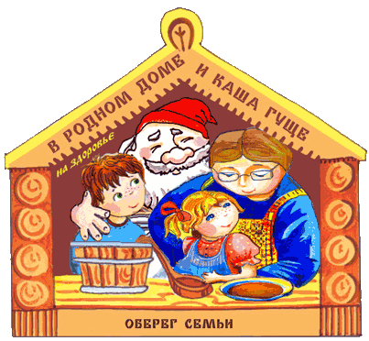
Семья- колыбель духовного рождения человека
В семейном кругу мы с вами растем
Основа основ – родительский дом.
В семейном кругу все корни твои,
И в жизнь ты выходишь из этой семьи.
В семейном кругу мы жизнь создаем,
Основа основ –родительский дом.

Slide 3
Семейные ценности
выручка
В
ЗАИМО
понимание
уважение
любовь
согласие

Slide 4
Общение в семье
Общение в семье представляет собой отношение членов семьи друг к другу и их взаимодействие;
обмен информацией между ними, их духовный контакт;
спектр общения в семье может быть очень разнообразным. Помимо бесед о работе, домашнем хозяйстве, жизни друзей и знакомых оно включает в себя обсуждение вопросов, связанных с воспитанием детей, искусством, политикой и т.д.

Slide 5
Задачи родителей
создание у ребенка уверенности в том, что его любят и о нем заботятся;
относиться к ребенку в любом возрасте любовно и внимательно;
постоянный психологический контакт с ребенком;
заинтересованность во всем, что происходит в жизни ребенка

Slide 6
Формула истиной родительской любви
«Люблю не потому что ты хороший» ,
а «люблю потому , что ты есть».

Slide 7
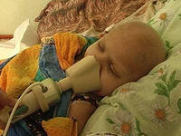
Проблемы семейного воспитания
Дефицит ласки, который испытывают наши дети;
Синдром опасного обращения с детьми -поведение родителей по отношению к ребенку, сопровождающееся нанесением физической, психологической и нравственной травмы;

Slide 8
Правила для родителей
Правило 1. - признание личности ребенка и его неприкосновенности.
Правило 2. -формирование адекватной самооценки.
Правило 3. - приобщение ребенка к реальным делам семьи.
Правило 4. - развивать силу воли ребенка.
Правило 5. - учить планировать.
Правило 6. - требовать выполнение домашних обязанностей, поручений.
Правило 7. - научить общаться с другими детьми, людьми.
Правило 8. - формировать нравственные качества: доброту, порядочность, сочувствие, взаимопомощь, ответственность.

Slide 9
Любите и цените свою Семью!
А.С.Макаренко писал:
«Хотите, чтобы были хорошие дети- будьте счастливы».

